Slide 1
Proyecto 1: Introducción a la Ciencia de Datos
Manuel Fernando Sánchez Alarcón

Slide 2
Objetivos del Proyecto:
Comprobar si la aplicación de una alta dosis de un medicamento (synthetic fumagillin TNP-470 analogue) contra el cancer en ratones (BALB c) disminuye significamente el volumen de diferentes tipos de tumores al día 25 luego del inicio del tratamiento.
Comprobar si una dosis más baja hace un efecto similar sobre los ratones que una dosis alta.

Slide 3
Nota sobre el medicamento usado y los datos
TNP-470 es una sustancia en estudio para el tratamiento de cáncer. Podría prevenir la formación de vasos sanguíneos nuevos que los tumores necesitan para crecer [1].
Los datos fueron tomados de un estudio donde se hace un análisis general (no por semanas) de tres grupos de ratones de la cepa BALB c: Un grupo de control, un grupo al que se le aplica una dosis baja de medicamento y un grupo al que se el aplica una dosis alta. Las dosis exactas no fueron especificadas [2].

Slide 4
Hipotesis nulas
Una dosis alta de medicamento disminuirá significativamente el volumen de tumores en ratones.
Una dosis baja también disminuye el volumen, pero no tan significamente como una dosis alta.

Slide 5
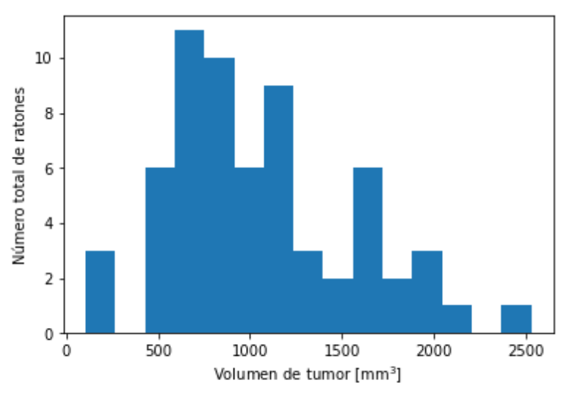
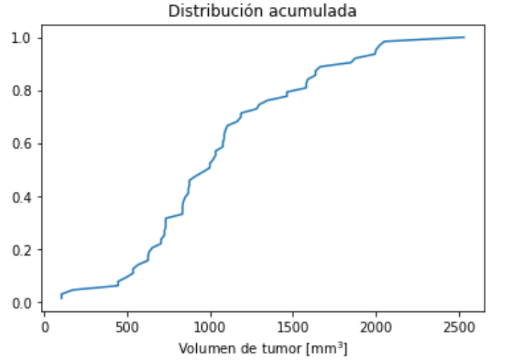
Resultados

Slide 6
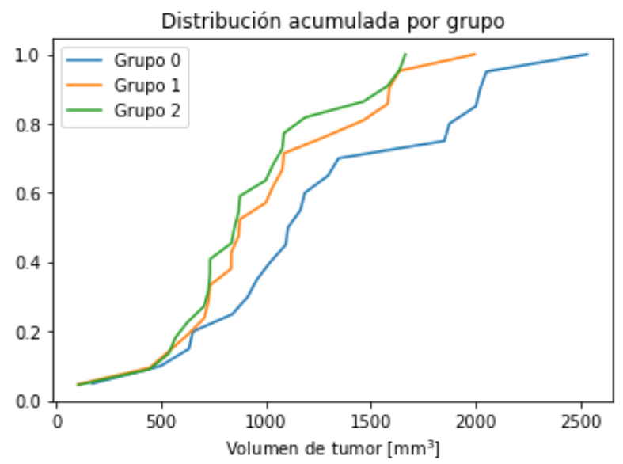
Grupo 0: Grupo de control
Grupo 1: Grupo de baja dosis
Grupo 2: Grupo de alta dosis
Promedio Grupo 0: 1260.01 mm cúbicos
Promedio Grupo 1: 1001.71 mm cúbicos
Promedio Grupo 2: 924.63 mm cúbicos
Diferencias en volumen:
Grupo 0 – Grupo 1 = 258.28 mm cúbicos
Grupo 0 – Grupo 2 = 335.36 mm cúbicos
Grupo 0 – Grupo 1 = 77.07 mm cúbicos

Slide 7
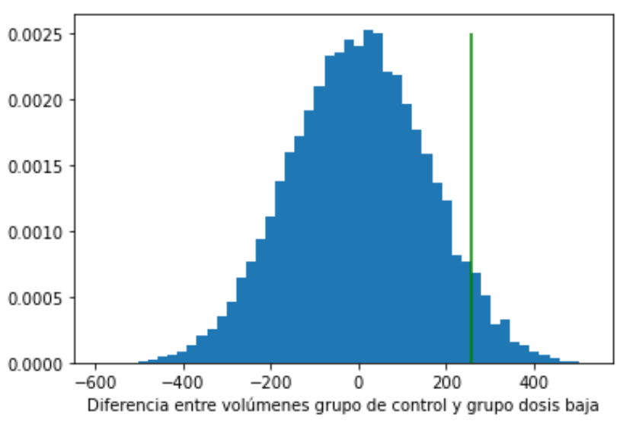
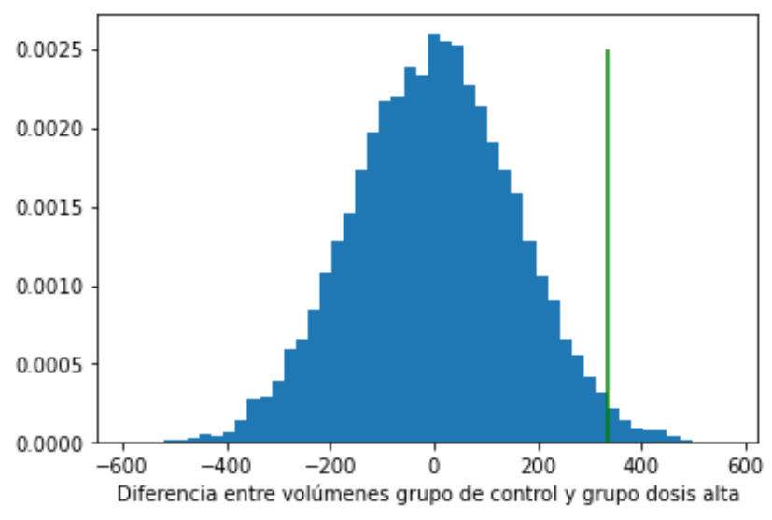
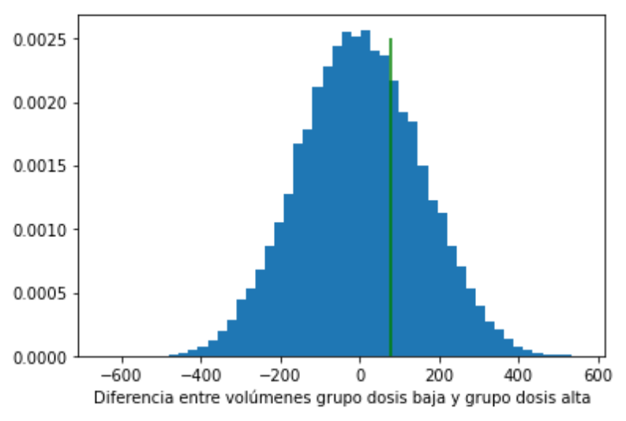
p-value = 0.051
p-value = 0.015
p-value = 0.311

Slide 8
Conclusiones
Hay una diferencia notable entre el grupo de control y el grupo de dosis alta, caracterizado por un p-value de 0.015.
Hay también una diferencia significativa entre el grupo de baja dosis el grupo de control. Sin embargo el criterio de p-value < 0.05 no se cumple.
No hay una diferencia significativa entre el grupo de baja dosis y el grupo de alta dosis (p-value = 0.311)

Slide 9
Bibliografía
[1]https://www.cancer.gov/espanol/publicaciones/diccionarios/diccionario-cancer/def/tnp-470
[2] https://d-nb.info/1211396851/34?fbclid=IwAR3npXXnQvIAVpUCmBJBzqAdVWBLDGQRbxcrWQIjpgFFKJOfOYn2fwMCukc

